Slide 1
Une découverte dans la tourmente: la superfluidité
Sébastien Balibar
Laboratoire Pierre Aigrain
Ecole Normale Supérieure & CNRS (Paris)
Collège de France, 18 mai 2016

Slide 2
1937- 41: la physique quantique devient visible à l'oeil nu
Qui a découvert la superfluidité?
Qui a initié la théorie de la superfluidité?
Dans quelles conditions les 5 acteurs principaux, dont 2 prix Nobel, ont-ils travaillé, malgré la montée du nazisme et du stalinisme, et la deuxième guerre mondiale?
et après? supraconductivité, gaz froids quantiques ...

Slide 3
Janvier 1938: deux articles côte à côte

Slide 4
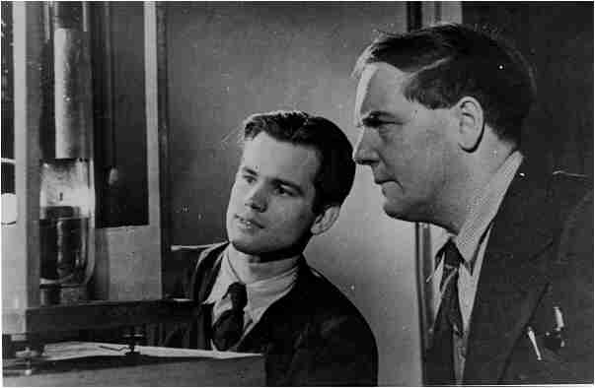
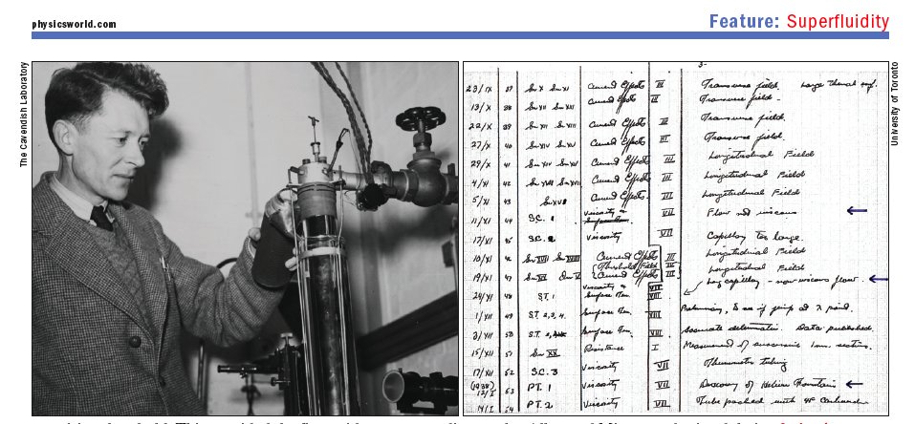
Janvier 1938: deux articles côte à côte
Nature n°141, p. 74 (received Dec. 3, 1937) : P. Kapitza: « Viscosity of liquid helium below the lambda point »: en dessous de 2,2K, écoulement très rapide dans une fente de 0,5 microns entre 2 disques polis.
Nature n°141, p. 75 (received Dec. 22, 1937) : JF Allen et A.D. Misener: « Flow of liquid helium II »: le long de fins capillaires, à 1.07K, l ’écoulement est indépendant de la pression et même du diamètre du capillaire (de 10 microns à 1 mm)

Slide 5
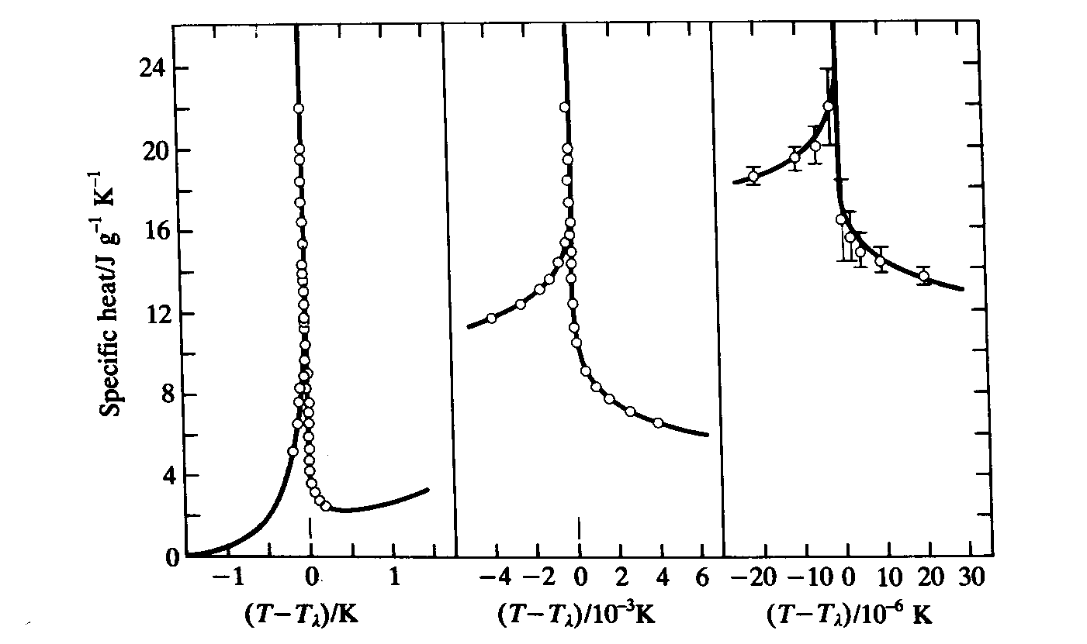
l'hélium à basse température préhistoire de la découverte 1927-1937
1927-32: W.H. Keesom, M. Wolfke and K. Clusius (Leiden): une singularité dans la courbe de chaleur spécifique (le « point lambda »)
deux états différents qu'ils appellent « helium I » à T>2.2K et « helium II » à T<2.2K.
Buckingham and Fairbank 1961
1932: McLennan et al. (Toronto): He liquide cesse de bouillir à T < 2.2K
B.V. Rollin (Oxford, 1935 sous la direction de F. Simon), W.H. Keesom and A. Keesom (Leiden, 1936) : films mobiles sur parois
J.F. Allen R. Peierls and M.Z. Uddin (Cambridge, 1937) :
helium II est un excellent conducteur thermique (par convection ?)

Slide 6
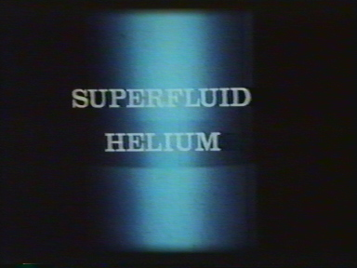
le film de J.F. Allen et J. Armitage (St Andrews, 1971 - 82)

Slide 7
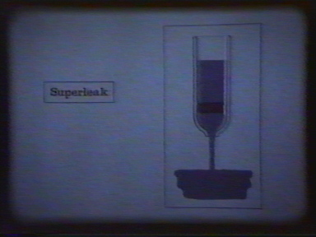
l’écoulement d’un superfluide

Slide 8
Piotr Kapitza a-t-il trouvé le premier ?
Allen et Misener citent leur concurrent Kapitza:
« une revue des propriétés de l’hélium liquide nous a incités à étudier sa viscosité avec plus d’attention. L’un d’entre nous avait déjà trouvé une borne supérieure de 10⁻⁵ en unités cgs pour la viscosité de l’hélium II en étudiant l’atténuation d’un cylindre oscillant. Nous sommes arrivés à la même conclusion que Kapitza dans la lettre précédente, à savoir que les mesures ne correspondent pas à un écoulement laminaire »
19 jours d’avance : ont-ils simplement reproduit les travaux de Kapitza ? NON
Kapitza a été couronné par le prix Nobel en 1978 (pas Allen ni Misener)
Il a aussi inventé le mot « superfluide » pour qualifier l’hélium II, cet étrange liquide

Slide 9
Piotr Kapitza (1894 – 1984)
1894: naissance à Kronstadt (Russie)
1918: doctorat en génie électrique à St Petersbourg
1921: Cambridge, radioactivité « alpha » avec Rutherford, père de la physique nucléaire et prix Nobel de chimie 1908.
1929: Fellow of the Royal Society
1934: construit un liquéfacteur d’hélium qui produit ses premières gouttes liquides le 19 avril. Est séquestré en URSS par Staline le 24 septembre, à l’occasion du centenaire de Mendeleiev.
1934-37: obtient de Staline la construction d’un Institut pour mener ses recherches, de Cambridge la possibilité de racheter son matériel (sauf son liquéfacteur!) , puis de construire un nouveau liquéfacteur à Moscou grâce à deux techniciens et un étudiant (David Schoenberg) qui fonctionnera le 22 février 1937.
5 déc. 1937: lettre à Nature "Je vous prie de trouver ci-joint une note, que j’espère vous voir publier dans les lettres aux éditeurs; je crois que c’est une note importante, et je serais heureux si vous pouviez la publier le plus vite possible avec mention de la date de réception. Pourriez vous envoyer les épreuves à PM Dirac, ou J. Cockcroft ou WL. Webster pour gagner du temps… tous ces amis sont compétents en la matière… "
1946: refuse de travailler à la bombe soviétique sous l’autorité de Béria (NKVD)
1953 : fin de la disgrâce avec la mort de Staline et l’exécution de Béria
1978: Prix Nobel de Physique
1984: décès à Moscou

Slide 10
Deux immigrés canadiens à Cambridge
Jack Allen, né en 1908 à Winnipeg, doctorat en 1933 à Toronto,
- embauché par Cambridge (avec R. Peierls) en 1935 à la place de Kapitza.
- travaillait grâce au liquéfacteur du même Kapitza
- avait attiré un jeune étudiant canadien, Don Misener en 1937
le travail de Allen et Misener était indépendant de celui de Kapitza
(sauf pour la fourniture d’hélium liquide):
- ils travaillaient depuis au moins 6 mois sur l’hélium liquide
- nombreuses mesures effectuées sur plusieurs capillaires
- résultats consignés dès novembre 1937 dans leur cahier d’expériences
John Cockcroft, directeur du Mond laboratory, Nobel 1951, leur avait demandé de rédiger leurs travaux d'urgence, puis demandé à Nature de publier les 2 lettres côte à côte.
et celui de Kapitza ?

Slide 11
le cahier de J.F. Allen en novembre 1937

Slide 12
Quels contacts entre Kapitza et Cambridge ?
David Schoenberg 22 jan 2001: pas de contacts
à cette époque il aurait été dangereux de communiquer
Correspondance de Kapitza:
Contacts réguliers.
Rutherford à Kapitza (9 oct. 37) mentionne les travaux sur l’hélium à Cambridge puis meurt le 21 oct. 37
Kapitza à Cockcroft le 1 nov. 37: « difficile de croire que Rutherford n’est plus. Le nouveau liquéfacteur a produit 4 litres/heure… Pearson sera libre avant la fin de l’année… »
Webster était venu en septembre (signalé par David Schoenberg)
Mais le 10 déc. 37 Kapitza écrit à Niels Bohr: « j’ai reçu votre lettre à propos de la mort de Rutherford…Vous vous souvenez des idées dont je vous ai parlé en juin ? Les expériences progressent et les résultats sont très intéressants… je vous envoie une copie de ma lettre à Nature… »

Slide 13
Indépendants, mais pas équivalents
Kapitza conclut en écrivant: « the viscosity of helium II is at least 1500 times less than that of helium I ... which means that the flow must have been turbulent » ... «by analogy with superconductors, ... the helium below the λ-point enters a special state which might be called superfluid. »
Allen-Misener:
« the observed type of flow ... in which the velocity becomes almost independent of pressure, most certainly cannot be treated as laminar or even as ordinary turbulent flow. Consequently, any known formula cannot, from our data, give a value of the viscosity which would have much meaning. »
Les travaux de Cambridge sont quantitatifs et Allen a compris que ce liquide ne pouvait pas etre classique
Pourquoi Kapitza n’a-t-il obtenu le prix Nobel que 40 ans plus tard ?
Mais comment a-t-il eu l’intuition d’une similitude avec la supraconductivité des métaux et inventé le mot "superfluide" ?
discussions avec Lev Landau, génie de la physique soviétique de l'époque?

Slide 14
5 février 1938: l'effet fontaine
J.F. Allen et H. Jones découvrent l’effet fontaine un mois plus tard (Nature, 5 février 1938) :
chauffer l’hélium superfluide fait monter le niveau et provoque une fontaine.
un comportement incompréhensible pour un liquide classique
provoque la réflexion de London et Tisza

Slide 15
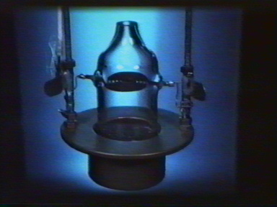
l’effet fontaine

Slide 16
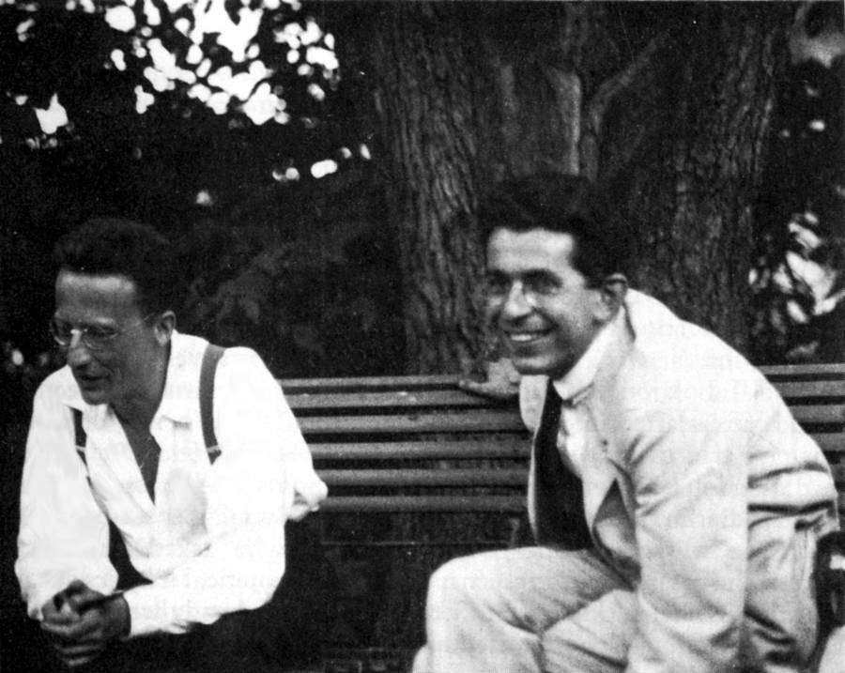
Fritz London 1900-1954
Berlin 1928
naissance à Breslau (Wroclaw en Pologne)
Doctorat en 1921 à Munich
Molécule d’hydrogène en 1927 avec Walter Heitler
Rejoint Schrödinger en 1933 à Berlin
Fuit l’Allemagne nazie vers l’Angleterre
Est attiré à Paris en 1936 par Paul Langevin, Jean Perrin, Frédéric et Irène Joliot Curie, Edmond Bauer, intellectuels du Collège de France liés au front Populaire,
et recommence à travailler à l’Institut Henri Poincaré
Découvre que la condensation de Bose-Einstein peut expliquer la superfluidité de l’hélium, un liquide où les fluctuations quantiques sont grandes
Fuit la France pour les Etats-Unis (en sept. 1939 !)
Professeur de chimie théorique à Duke Univ. (North Carolina)
Meurt d’une crise cardiaque en 1954
E. Schrödinger F. London

Slide 17
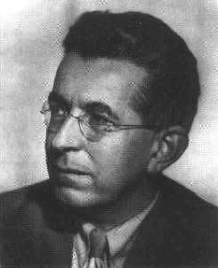
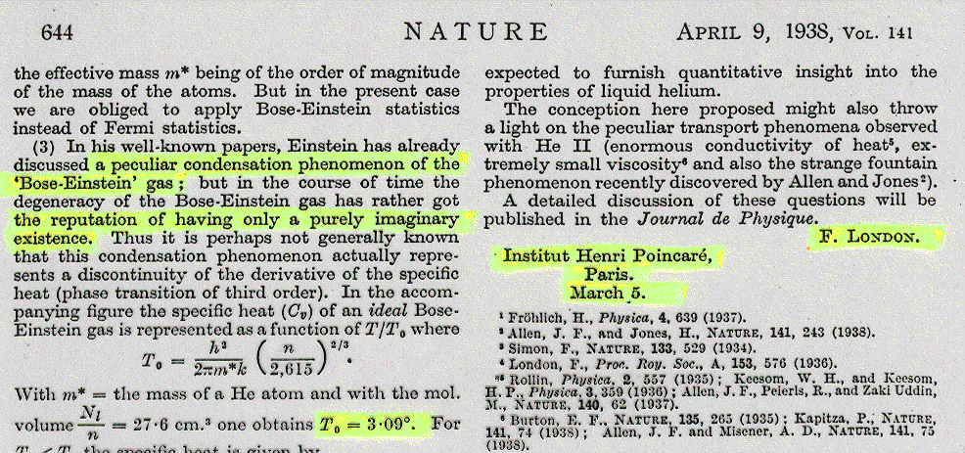
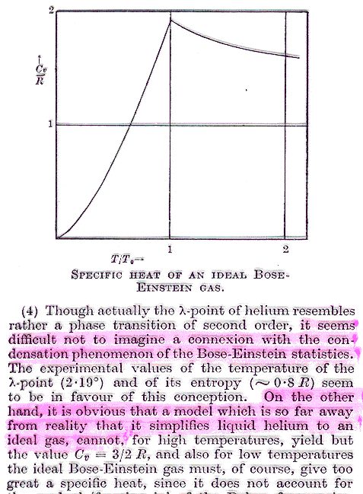
5 mars 1938, Institut Henri Poincaré : Fritz London: la condensation de Bose-Einstein explique probablement la superfluidité

Slide 18
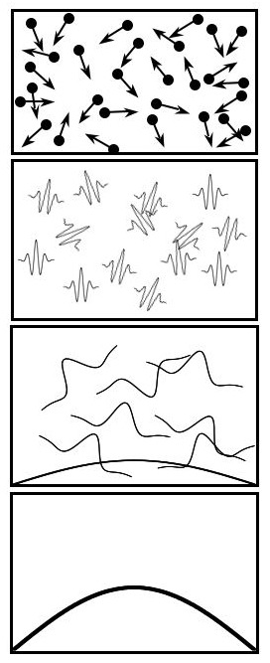
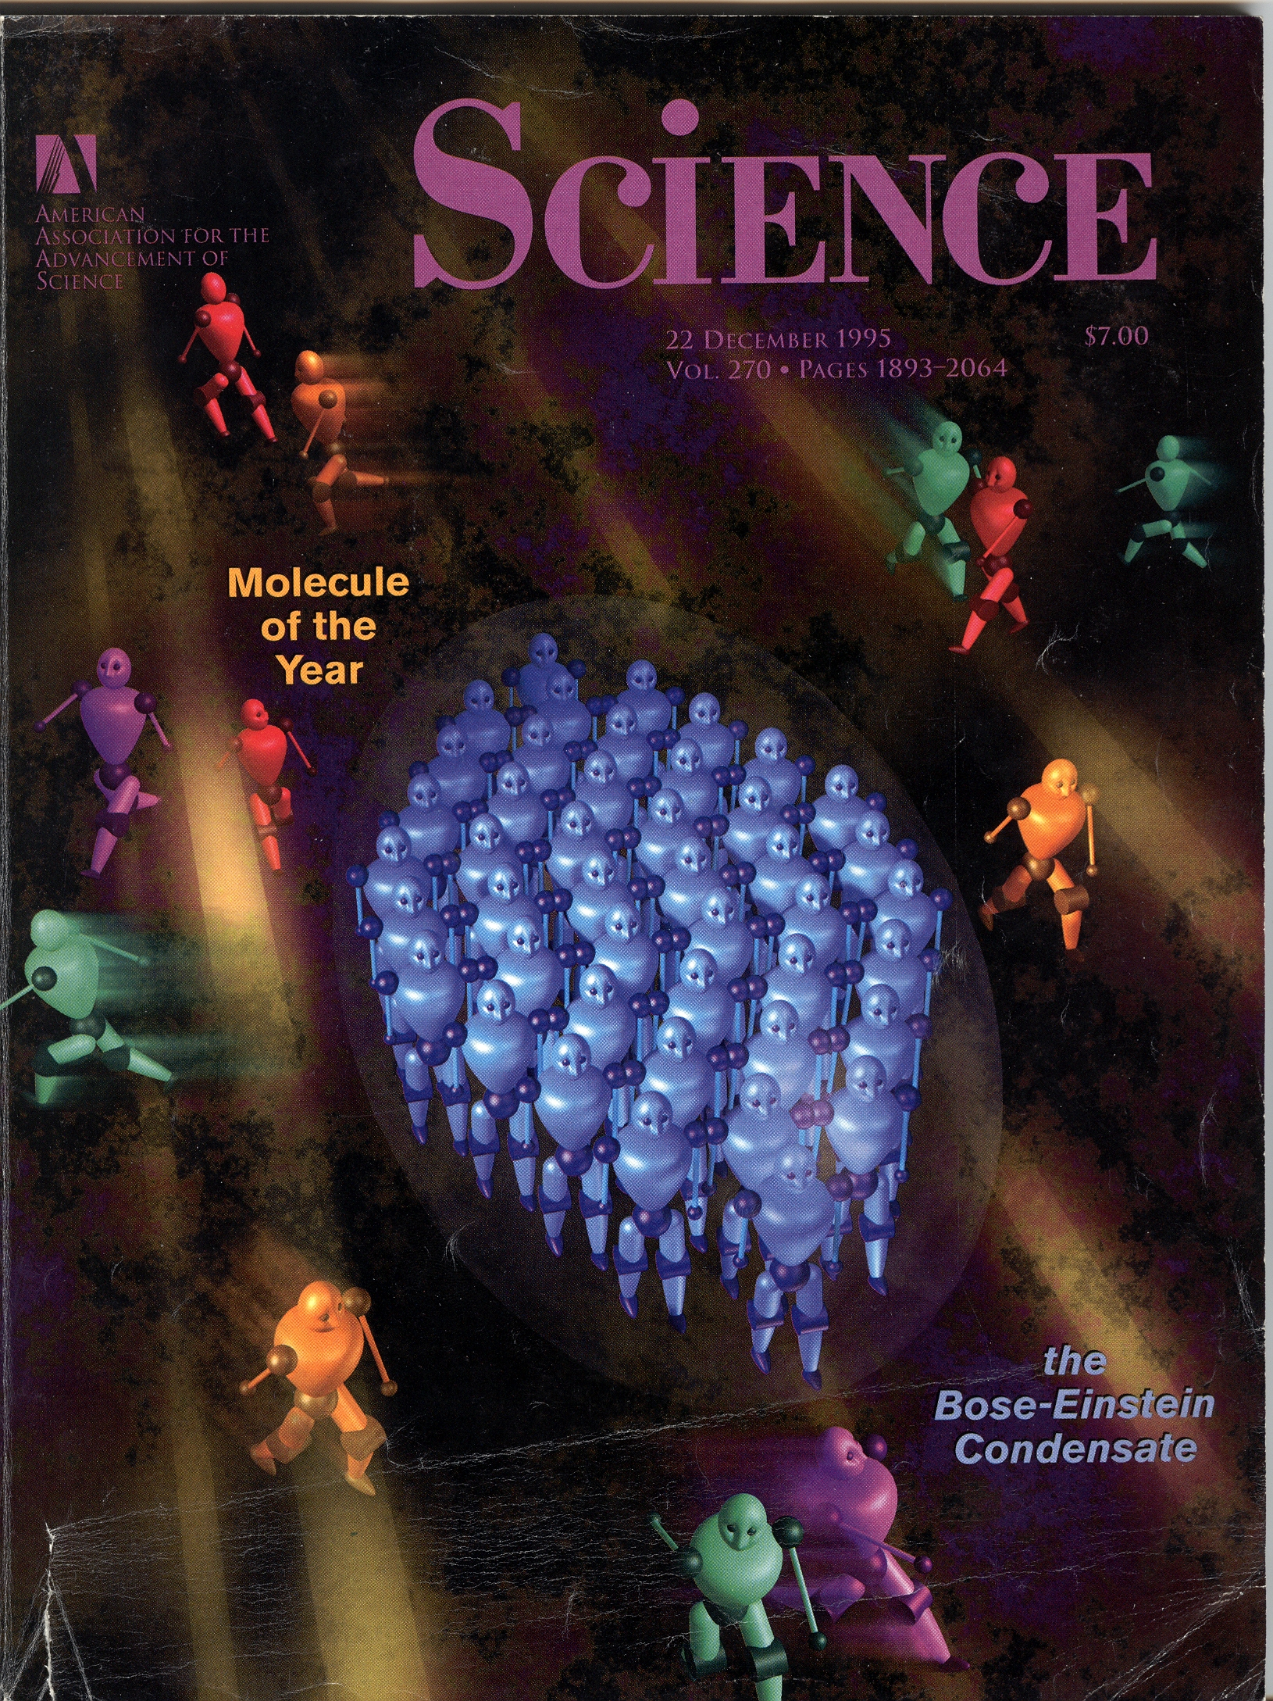
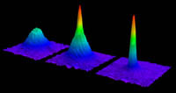
Une onde de matière
haute température
En 1924, Einstein développe les travaux d’un jeune physicien bengali, Satyendra Nath Bose:
Accumulation d’atomes indiscernables dans un même état formant une onde macroscopique
Evidence expérimentale en 1995 (vapeurs alcalines (sodium, rubidium) grâce aux travaux de Cornell, Wieman (Boulder) et Ketterle (MIT), tous prix Nobel en 2001:
basse température
Un condensat de Bose-Einstein
est une onde de matière cohérente

Slide 19
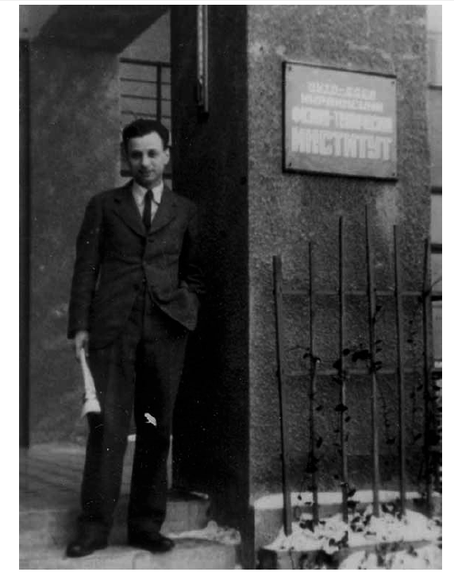
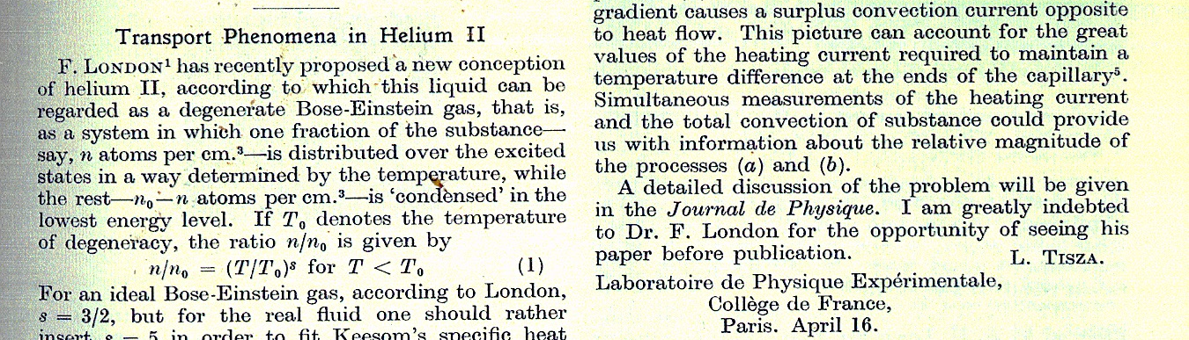
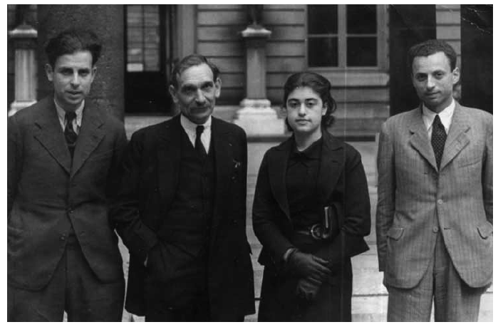
Laszlo Tisza invente le « modèle à 2 fluides » (Nature, Avril 1938)
Kharkov
1937
Tisza à Kharkov
Né en 1907, étudiant à Budapest puis avec
Max Born à Gottingen et Heisenberg à Leipzig.
1 an de prison en 1934 pour délit d’opinion
Grâce à Teller, part en post-doc chez Landau à Kharkov (1935-36), puis fuit l'URSS stalinienne et
arrive à Paris en 1937, à l’invitation de Paul Langevin et Edmond Bauer au Collège de France
Rencontre Fritz London
Article à Nature le 16 avril 1938
Collège de France 1938
Magat
Bauer
Mlle Ochs
Tisza
le fluide est un mélange de deux composantes:
les atomes condensés et les atomes non-condensés (vision simpliste, les atomes sont indiscernables)
il existe deux champs de vitesse indépendants , hypothèse amplement vérifiée par la suite

Slide 20
un succès remarquable
un mélange de 2 composantes: ρ = ρ_{s} + ρ_{n} ; ρ_{s} = 0 à T = T_{c} et ρ_{n} = 0 à T = 0
la composante superfluide coule sans dissipation et la composante normale transporte l'entropie (ρ S = ρ_{n} S_{n})
2 champs de vitesse indépendants: J = ρ_{s}v_{s} + ρ_{n}v_{n}
l'effet fontaine est un effet thermomécanique :
équilibre thermodynamique : dμ = 0 => ρ dP = SdT donc P augmente avec T.
Un effet inverse: un refroidissement doit être associé à un écoulement à travers des microcanaux . Le poreux est un filtre à entropie. Découvert en 1939 à Oxford par Daunt et Mendelssohn Nature 143, 719 (1939)
Dans ses 2 articles suivants (Comptes Rendus Ac. Sciences Paris, 207, 1035 and 1186 (1938) ) Tisza prédit l'existence d'ondes de chaleur appelées plus tard « second sound » par Landau.
Avec F. London, L. Tisza réussit à expliquer toutes les propriétés de l'hélium superfluide connues en 1938: point λ, écoulement, effets thermiques et aussi
- la contradiction apparente entre les mesures de viscosité effectuées à Toronto et à Cambridge: la dissipation dépend de la géométrie (du confinement).
l'écoulement des films d'hélium liquide le long des parois (Rollin, Kürti and Simon 1936)

Slide 21
2 tests cruciaux
Londres, juillet 1938: Tisza présente comme un test décisif de sa théorie l'étude expérimentale des " ondes de temperature" dont il a prédit l'existence
Elles devaient être découvertes peu après mais pas tout à fait conformes au modèle de Tisza.
Fritz London restait opposé à l'idée de 2 champs de vitesse indépendants.
Il proposait de comparer l'hélium 4 (Bosons) à l'hélium 3 (Fermions)
1938 le NKVD stalinien jette Landau en prison
1939 la guerre arrête toute recherche sur l'hélium en occident...

Slide 22
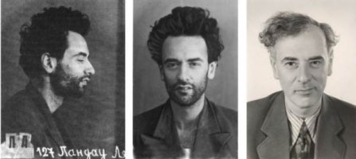
Lev D. Landau 1908 - 1968
1908: naissance à Baku
1927: Doctorat à Leningrad ( à 19 ans !)
1929: Bourses Rockefeller et
"Commissariat du Peuple pour l'éducation", visite Rutherford, Dirac et Kapitza (Cambridge), Pauli (Zurich), Born (Gottiingen), Heisenberg (Leipzig) et surtout Niels Bohr (Copenhague + 1932 et 1933)
1932-37: Fonde son école de physique théorique à Kharkov et commence l'écriture des "Landau & Lifshitz"
Mars 1938: tract anti-stalinien, arrestation par le NKVD ancêtre du KGB, condamnation à 10 ans de prison
Avril 1939: Kapitza réussit à faire libérer Landau en se portant garant auprès de Béria. Landau recommence à travailler auprès de Kapitza à Moscou.
Juin 1941: Landau publie simultanément aux Etats Unis et en URSS une théorie de la superfluidité
1962: Prix Nobel et grave accident de voiture
1968: décès après 6 ans de souffrances
1938
1958

Slide 23
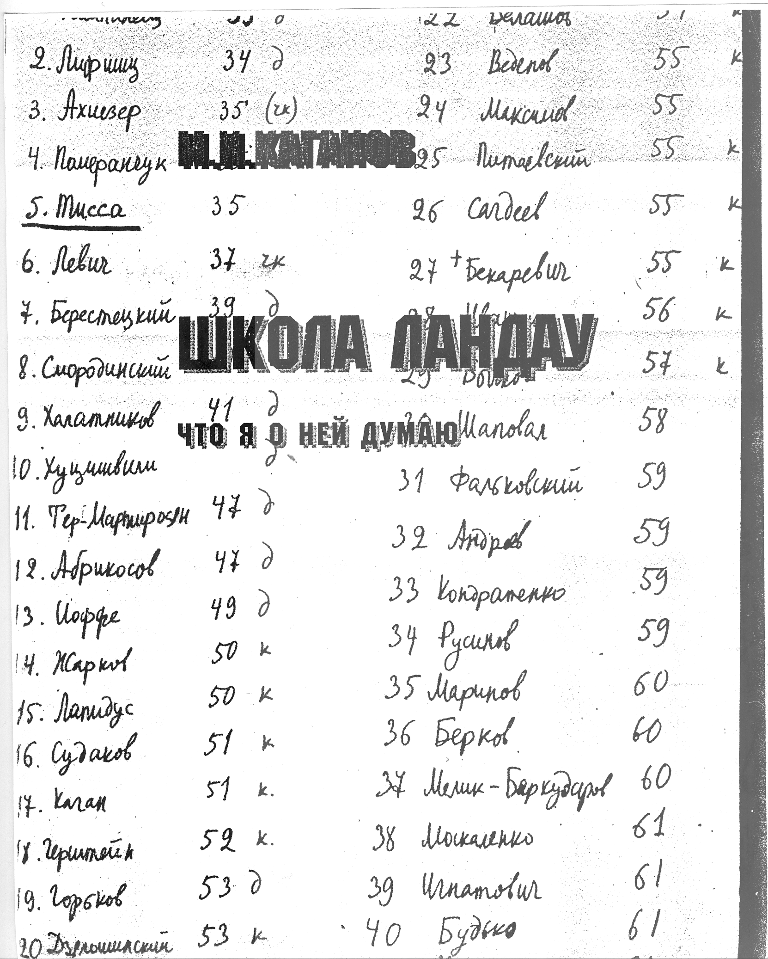
L'école de Landau
fondation à Kharkov avec 5 élèves ou postdocs qui ont réussi le «Teorminimum exam »
1: Kompaneez
2 : E. Lifshitz
3: Akhiezer
4: Pomeranchuk
5: L. Tisza
commence l'écriture de sa série de livres avec E.M. Lifshitz
1937: persécuté, Landau se réfugie auprès de Kapitza à Moscou...
et Tisza au Collège de France à Paris

Slide 24
la théorie de Landau
Même affirmation au début des deux articles:
« It is well known that liquid Helium at temperatures below the λ-point possesses a number of peculiar properties, the most important of which is superfluidity discovered by P.L. Kapitza. »
D'après Landau, la découverte avait donc été faite à Moscou par l'homme qui lui avait sauvé la vie...
Landau continue ainsi:
« L. Tisza suggested that Helium II should be considered as a degenerate ideal Bose gas... This point of view, however, cannot be considered as satisfactory... nothing would prevent atoms in a normal state from colliding with excited atoms, ie when moving through the liquid they would experience a friction and there would be no superfluidity at all. In this way the explanation advanced by Tisza not only has no foundations in his suggestions but is in direct contradiction with them. »
une agressivité étonnante...

Slide 25
Landau quantifie l'hydrodynamique et réintroduit le modèle à 2 fluides de Tisza
En 1941: « every weakly excited state can be considered as an aggregate of single elementary excitations » :
ondes sonores quantifiées (phonons) ε = cp
tourbillons élémentaires ? ε = Δ + p²/2μ
En 1947, les rotons deviennent une branche du spectre des phonons ε = Δ + (p-p₀)²/2μ
bon accord avec les mesures de chaleur spécifique de Keesom and Keesom (Leiden, 1935)
introduit le concept de "vitesse critique"
Dissipation par émission de phonons mais Landau « leaves apart the question as to whether superfluidity disappears at a smaller velocity for another reason ».
Ensuite, Landau réintroduit le modèle à 2 fluides de Tisza’s et retrouve l'existence d'ondes de températures qu'il baptise "second son".
Seule différence importante: la composante normale est constituée des phonons + rotons, donc la vitesse du second son est différente.

Slide 26
Landau et Tisza
l'introduction du modèle à 2 fluides par Landau est-elle "indépendante" de celle de Tisza?
D'après Tisza, Landau ignorait systématiquement le travail des autres et avait effectivement corrigé une erreur de sa part sur la nature du fluide normal dans son article de 1938 (confirmé par Peshkov en 1948; atomes individuels/comportement collectif d'atomes indiscernables).
Dans son article de 1949 (Phys Rev 75, 884) Landau écrivit à propos des articles de Tisza: "...I regret having missed seeing his previous short letters (Comptes-Rendus 207, 1035 and 1186 (1938)]..."
alors qu'il avait mentionné le nom de Tisza à propos de 2 équations de son article de 1941et qu'il travaillait en étroite collaboration avec Kapitza qui, lui, citait Tisza ...
Landau parlait parfaitement anglais, français ("l'âne Dau"), allemand et danois

Slide 27
Landau : Intuition et preuve rigoureuse
Peierls à propos de Landau :
Intuition was for him an important tool, in spite of his great skill in solving problems mathematically. He regarded it as pedantic and unnecessary to look for a rigorous proof of a statement that was intuitively obvious.
He would say: "Well, if this is not obvious to you, you should not be a physicist".
En réalité, c'est bien Tisza qui a eu l'intuition
- du modèle à 2 fluides
- donc de l'existence de 2 composantes dont la concentration dépend de T
- donc expliqué l'effet fontaine
- et prédit l'existence d'ondes de chaleur (le 2nd son)
même si c'est Landau qui en a fait le calcul correct.

Slide 28
Landau, BEC, statistique quantique
La théorie de Landau des excitations élémentaires est toujours la base de la compréhension actuelle des fluides quantiques
Mais, Landau ignore totalement la condensation Bose Einstein, ET toute influence de la statistique quantique.
Il affirme sans preuve qu'il y a (dans tout liquide quantique?) un gap d'énergie entre les états irrotationnels et les états où la circulation de la vitesse est non-nulle (les "rotons"?), et cela quelle que soit la statistique. En fait, les rotons et les phonons sont des etats irrotationnels.
L'absence d'excitations individuelles dans un gaz de Bose, seulement des excitations collectives dont la vitesse de phase est non-nulle, a été apportée en 1947 par Bogoliubov qu'il ignorait aussi.
Hélium 3 : D. Osborne et al. en 1949 démontrent que la superfluidité est bien une propriété des liquides de Bose.
D'après Tisza, Landau n'acceptait pas qu'un théorie des gaz parfaits puisse s'appliquer à des liquides (il n'y a pas de continuité du gaz parfait au liquide)
D'après Pitaevskii: la superfluidité est une propriété des liquides de Bose alors que la supraconductivité est une propriété des électrons qu'on ne savait pas appariés avant la théorie de Bardeen, Cooper et Schrieffer (BCS), a fortiori avant 3He, les gaz de Fermi...

Slide 29
Deux approches théoriques différentes
Landau n’a jamais cité Fritz London qu’il considérait comme un mauvais physicien...
et toujours méprisé son ancien collaborateur Tisza
Fritz London avait considéré l’état fondamental de l’hélium superfluide au repos
Landau avait, lui, considéré ses propriétés hydrodynamiques dont il a inventé une théorie quantique, mais toujours nié un rapport quelconque avec Bose-Einstein.
Ils avaient en partie raison l’un et l’autre mais mourront avant de s’en rendre compte.
le véritable inventeur du modèle à deux fluides est bien Tisza, mais Landau ne voulait apparemment pas partager la gloire avec son ancien élève.
Il a aussi reçu le prix London en 1960 ! Proposé par Tisza !!

Slide 30
70 ans plus tard...
Superfluidité de bosons: Quantification des lignes de tourbillons (Onsager 1949, Hall et Vinen ), interférences, sauts de phase, courants permanents, évaporation quantique...
Supraconductivité : théorie BCS en 1957, une superfluidité de paires d'électrons. Superfluidité de l'hélium 3 (appariement à T < 2 mK).
Supraconducteurs à haute température (150K)
Applications: électroaimants, imagerie médicale, accélérateurs de particules
gaz quantiques ultrafroids
propriétés des condensats
rôle des interactions
fermions: transition BEC-BCS
superfluidité et localisation de Mott
Supersolidité??
Projets de détection d'ondes gravitationnelles???

Slide 31
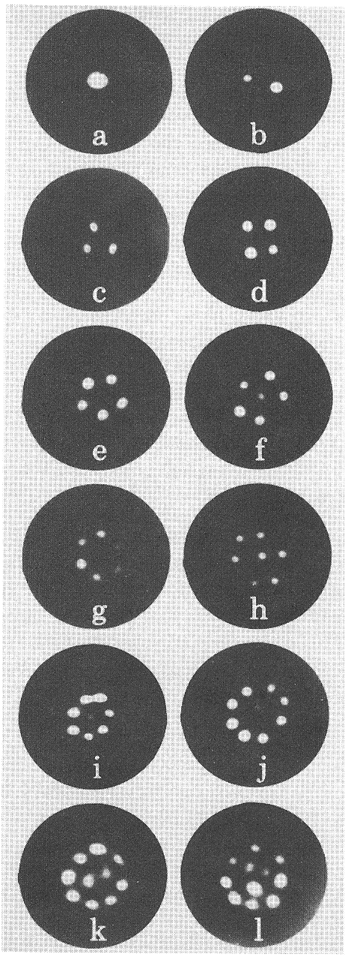
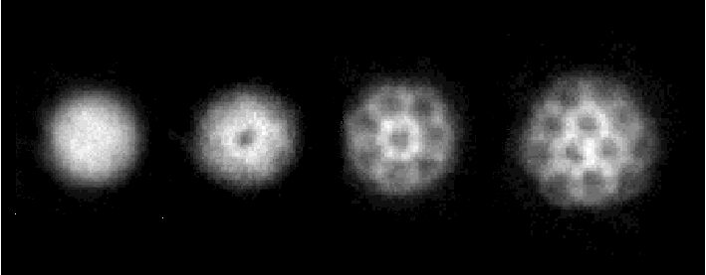
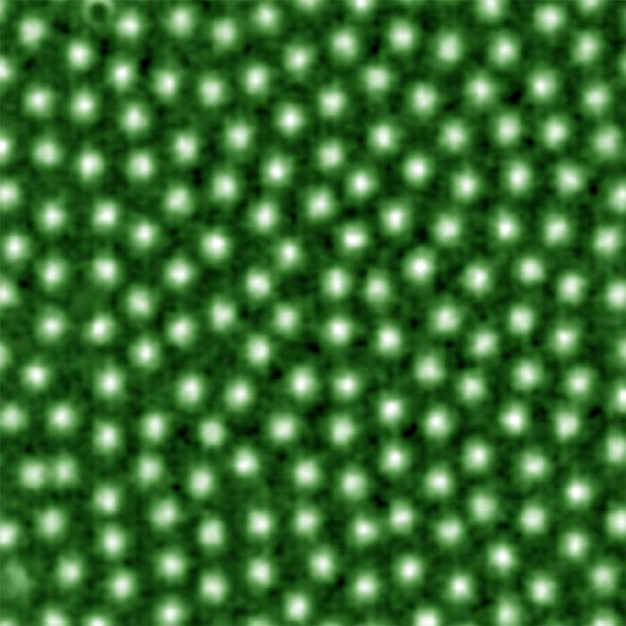
superfluides en rotation et supraconducteurs sous champ magnétique: tourbillons quantifiés, réseaux d'Abrikosov
le rubidium gazeux (Madison, Chevy, Dalibard et al. 2000)
l’hélium liquide (Yarmchuk et al. 1979)
supraconducteur NbSe2 sous faible champ magnétique (P.E. Goa et al. Oslo 2001)

Slide 32
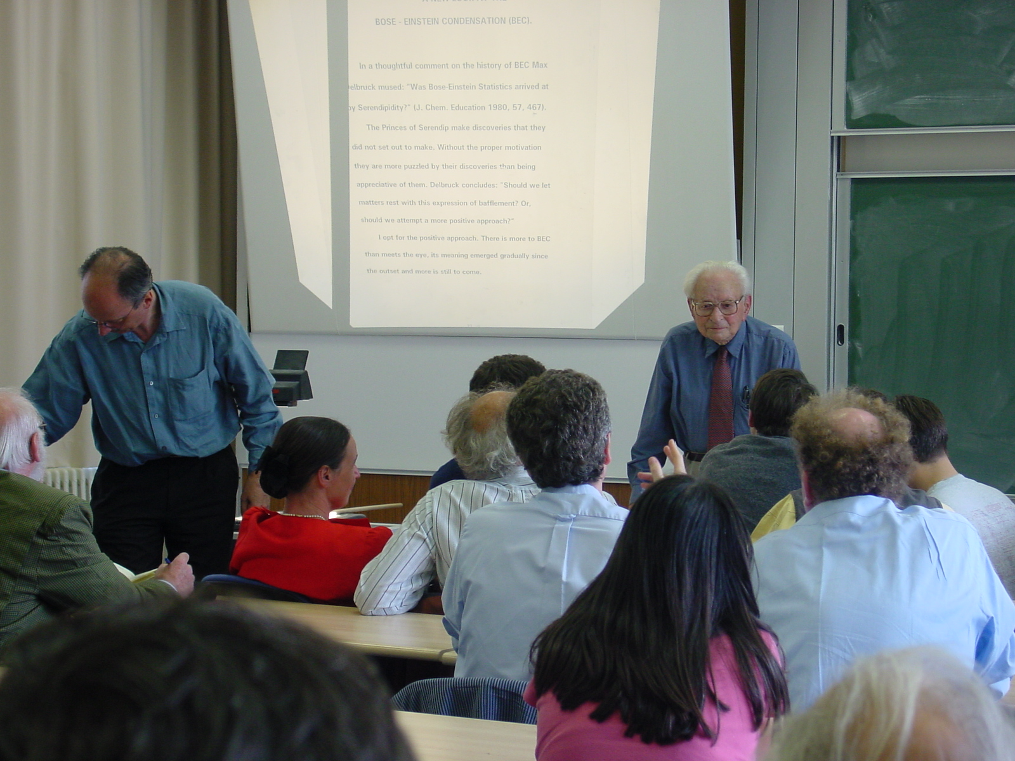
ENS, Paris 14 juin 2001
Laszlo Tisza né le 7/7/7
Sébastien Balibar
Eric Varoquaux
Jean Dalibard
Bertrand Duplantier

Slide 33
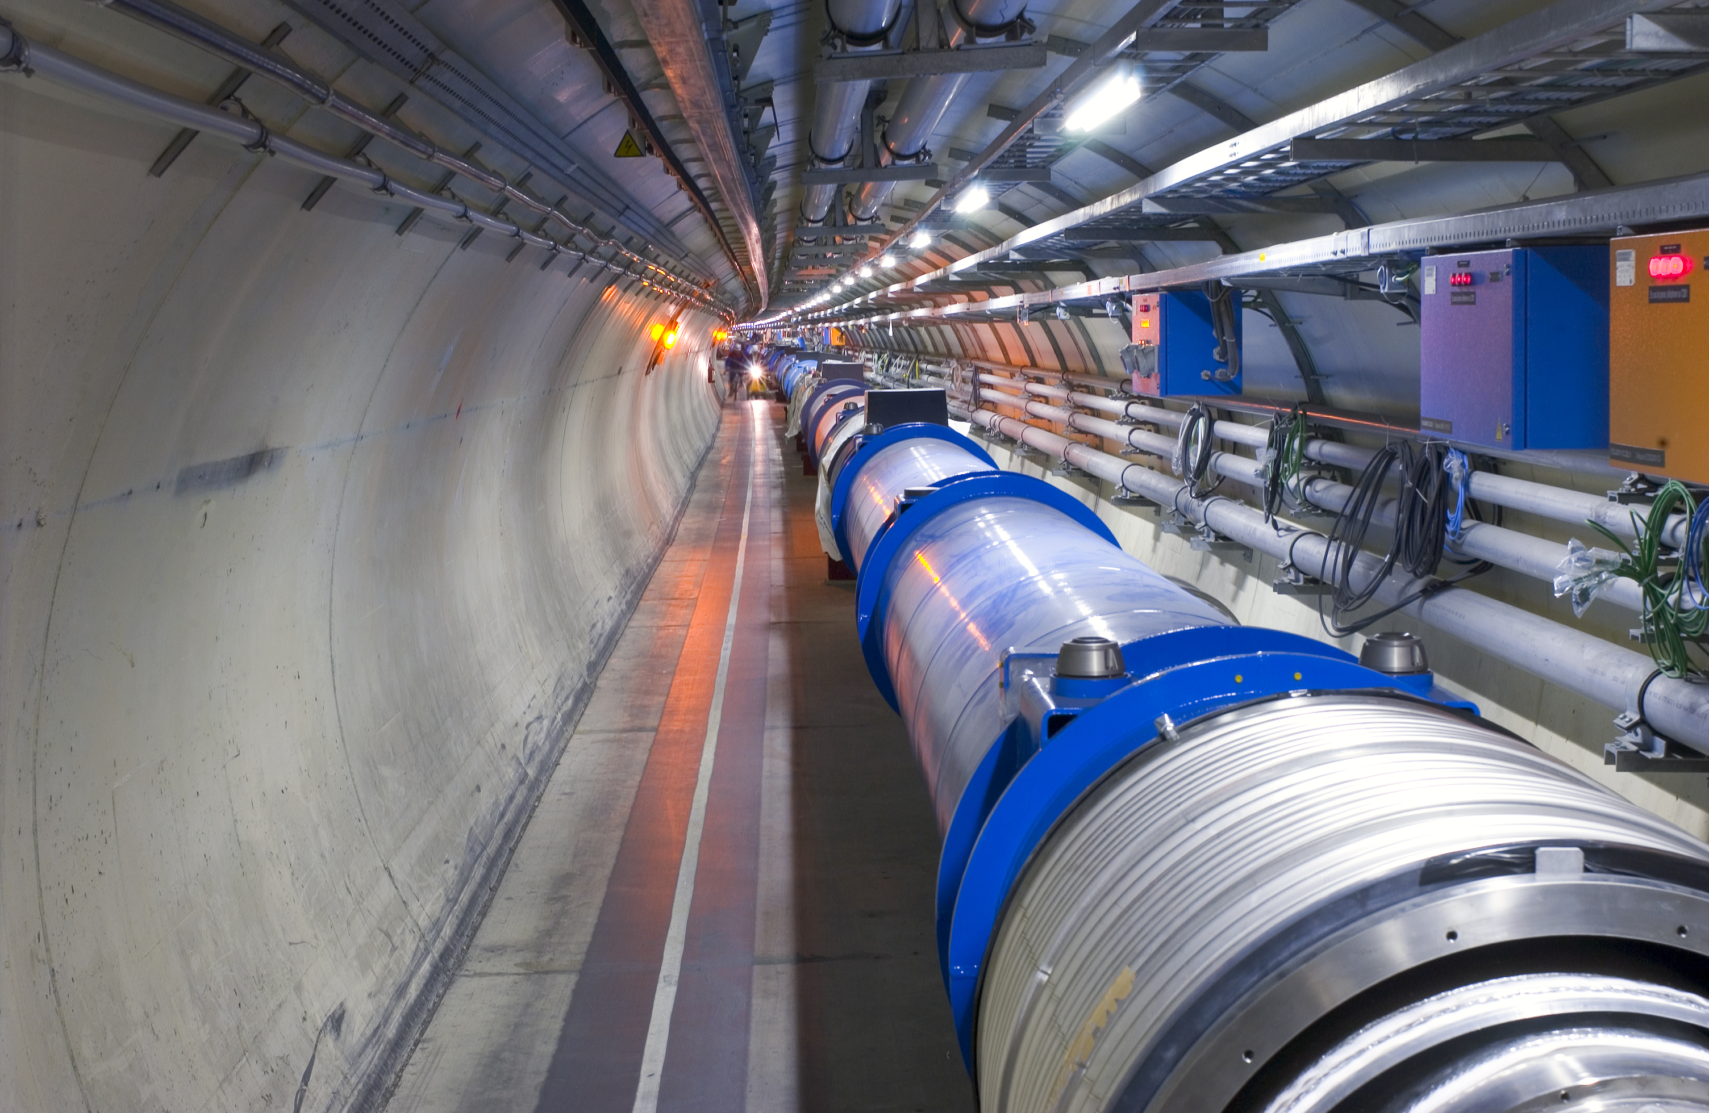
les 27km d'aimants du LHC refroidis à 1.9K par de l'hélium 4 superfluide

Slide 34
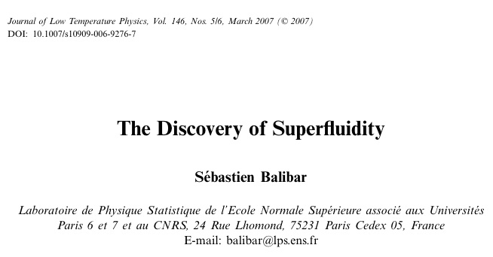
pour en savoir plus ...
J. Low Temp. Phys. 146, 441 (2007)
pour physiciens
avec tous les détails scientifiques

Slide 35
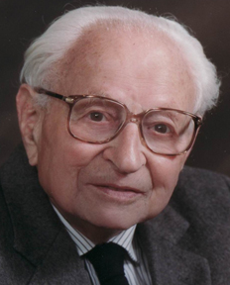
Laszlo Tisza tisza@MIT.EDU
1991, centenary of the Hungarian Physical Society:
« If history has a lesson, it is that the « winner takes all » attitude deprives one of the pleasure of being the heir to the best of different traditions... »
a lesson for the future.

